Slide 1
DenkiFit
CAPSTONE
Maipú, 10 Diciembre 2024

Slide 2
CONTENIDO
01
06
Equipo de trabajo y roles
Plataformas y tecnologías
02
07
Problema y Solución
Etapas principales de implementación
03
Objetivo general y específicos
08
04
Calidad
09
Metodología de proyecto
05
Resultado de la solución (Demo)
10
Topología del proyecto
Conclusión

Slide 3

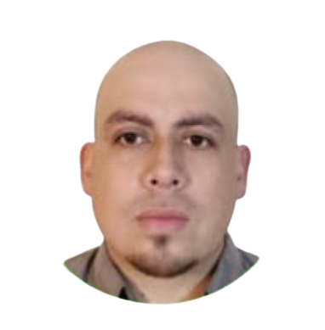
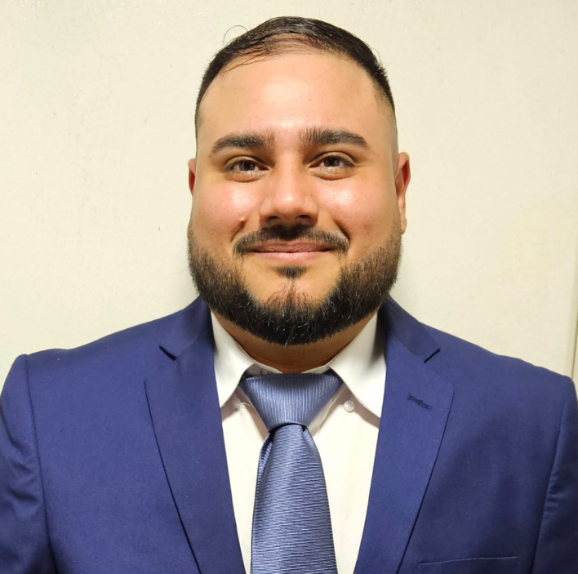
Equipo de trabajo y roles
01
Ignacio Alcaino
Miguel Díaz
Francisco Vega
Desarrollador principal
Product Owner
Desarrollador Mobile
Integración con backend y pruebas.
Gestión del proyecto y documentación.
Metodología scrum, reuniones y planificación.

Slide 4
02
Problema y Solución

Slide 5




Problemática Por Resolver
Pérdida de ingresos por falta de control.
Falta de decisiones basadas en datos.
Oportunidad perdida de enviar recordatorios y promociones.
Dificultad para evaluar el progreso y optimizar entrenamientos.

Slide 6

Solución
DENKIFIT
DenKiFit es un sistema integral para la gestión de gimnasios que automatiza el registro de accesos, el control de pagos y el seguimiento de clientes. Facilita el acceso a información tanto para el gimnasio como para los usuarios.

Slide 7
Objetivo general y específicos
03

Slide 8
Objetivo General y específicos
Mejorar la administración del gimnasio mediante la digitalización
Digitalizar el registro de pagos y membresías.
Centralizar los datos de clientes en un sistema unificado.
Crear métricas de progreso físico accesibles desde cualquier dispositivo.
Implementar acceso mediante códigos QR.

Slide 9
Metodología de proyecto
04

Slide 10

Metodología de proyecto
20 ag. al 27 ag.
11 sep. al 24 sep.
09 oct. al 23 oct.
24 oct. al 06 nov.
Establecer bases técnicas y organizativas.
Desarrollar sección de Alumnos.
Desarrollo inicial de módulo de planes.
Finalizar módulo de pagos.
Continuar desarrollo en sección alumnos.
Desarrollar módulo de pagos mobile.
Módulo de mediciones mobile.
Desarrollar Calendario mobile.
0
2
4
6
1
3
5
7
28 ag. al 10 sep.
24 sep. al 09 oct.
09 oct. al 23 oct.
07 nov. al 20 nov.
Creación de API de autenticación y alumnos.
Gestión básica de alumnos en dashboard.
Continuar desarrollo módulo de planes.
Comienza desarrollo de módulo de pagos.
Desarrollo interfaz mobile
Finalizar módulo de mediciones.
Desarrollo módulo QR mobile.
Desarrollo módulo de alumno mobile.
Desarrollar módulo de Asistencia.
Desarrollar módulo Dashboard

Slide 11
Topología del proyecto
05

Slide 12
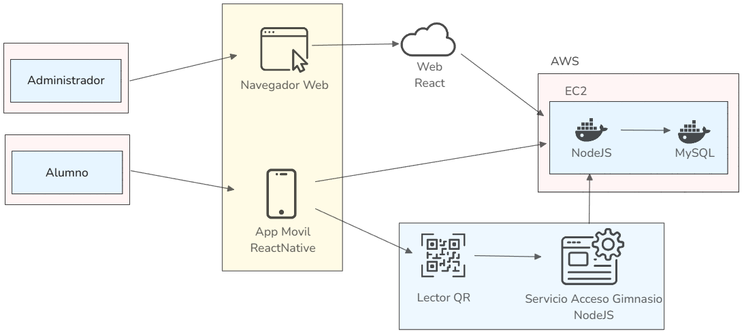
Topología del proyecto

Slide 13
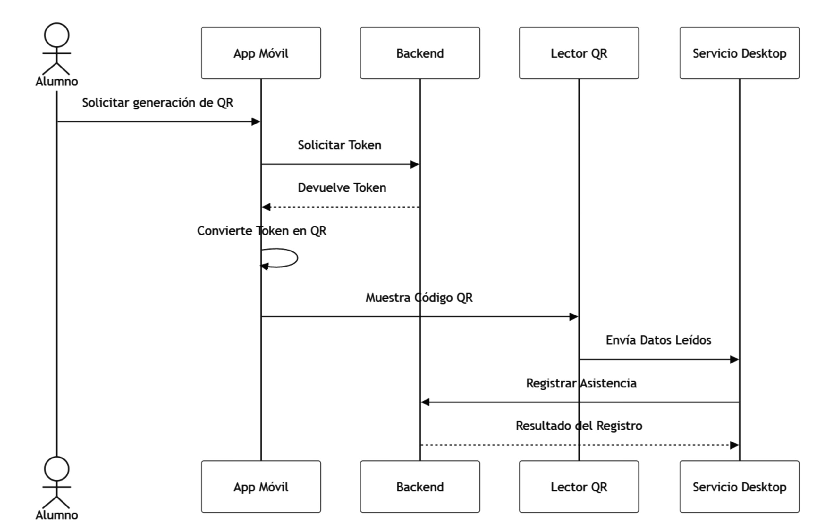
Topología del proyecto

Slide 14
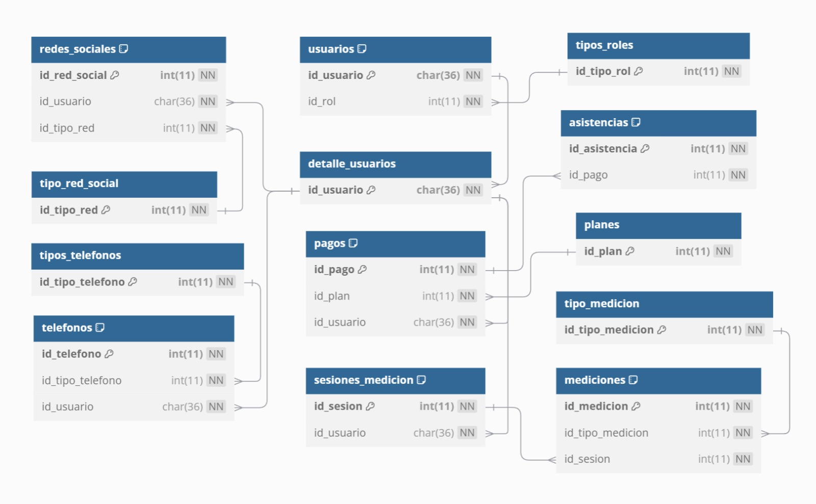
Topología del proyecto

Slide 15
06
Plataformas y tecnologías

Slide 16




Plataformas y tecnologías usadas
Backend
Node.js
MySQL
Express
Docker
Nginx
Git
Frontend
React
Tailwind
Vite
Mobile
Android - iOS
React Native
Expo
Servicio QR
Node.js

Slide 17
Etapas principales de implementación
07

Slide 18
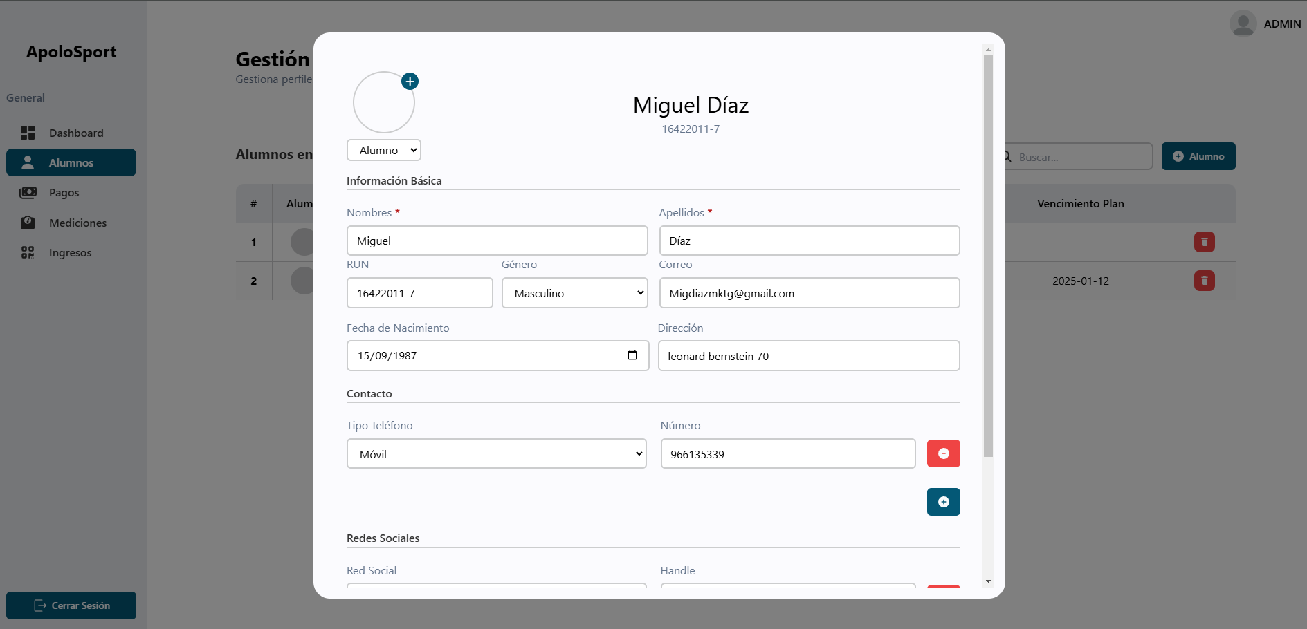

Slide 19
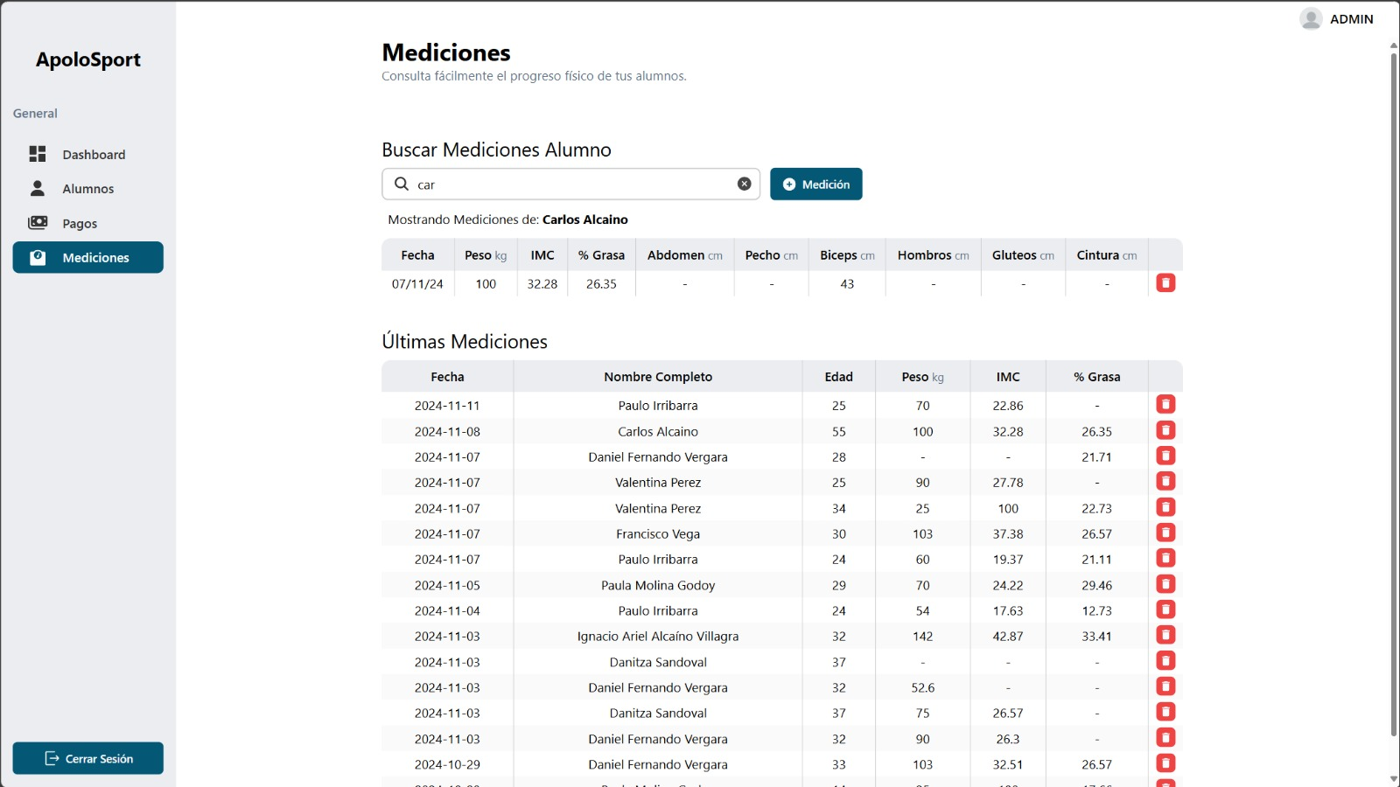

Slide 20
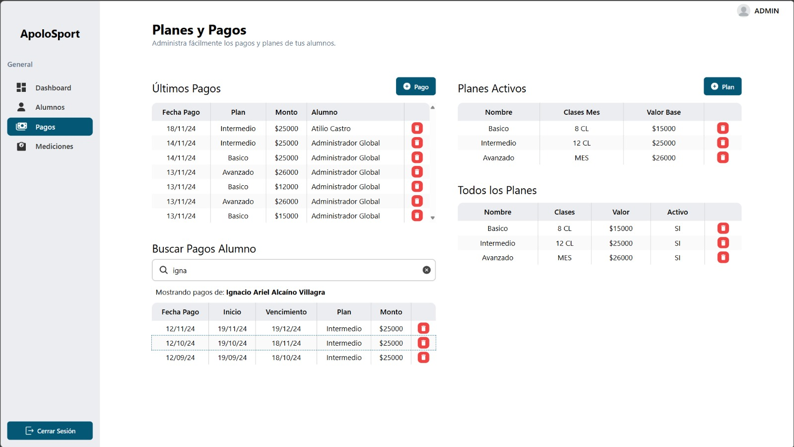

Slide 21
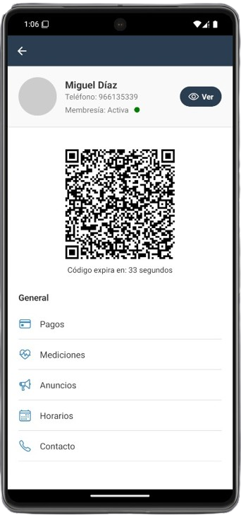
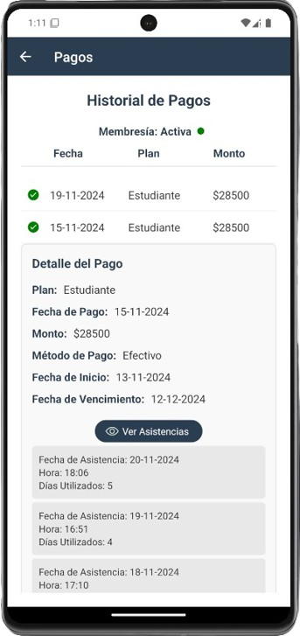
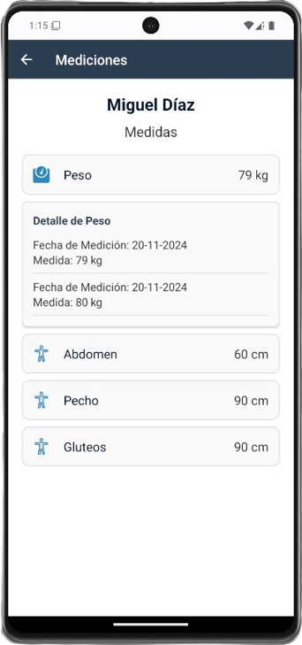

Slide 22

Resumen de pruebas
Técnicas de Calidad Utilizadas
31
Total Casos de Prueba
Pruebas Unitarias
Pruebas Funcionales
Pruebas de Regresión
27
87%
Casos Exitosos
4
13%
Casos Fallidos

Slide 23
Resultado de la solución
09

Slide 24

Demo

Slide 25
Conclusión
10

